Slide 1
Изоморфизм деревьев
Дальневосточный Федеральный Университет
Алгоритмы и структуры данных
Автор: Баздуков В.А.
Гр.Б921-09.03.03пикд
Руководитель: доцент ИМКТ Кленин А. С.

Slide 2
Определение
Деревья называют изоморфными, если они имеют одинаковую структуру

Slide 3
Постановка задачи
Реализовать алгоритм поиска изоморфных деревьев за O(n*log(n)), а также разработать тестирующую систему, предусматривающую проведение как ручных тестов, так и тестов с использованием генератора. Оценить производительность алгоритма и предоставить отчет.

Slide 4
История создания
Впервые алгоритм был описан в книге Ахо А. Хопкрофта Дж., и Ульман Дж. «Построение и анализ вычислительных алгоритмов» в 1979 году. На практике он хорошо себя зарекомендовал в молекулярной химии, где зачастую изучаемыми структурами являются деревья с миллионами вершин. Для поиска идентичных элементов как раз и используется алгоритм Ахо Хопкрофта Ульман (далее AHU)

Slide 5
Описание работы
Суть алгоритма заключается в том, чтобы связывать с каждой вершиной кортеж, которых хранит полную историю его потомков, иначе говоря однозначно сериализовать дерево. Это достигается путем преобразования дерева в уникальный код, где «()» отображает текущую вершину, а скобки более глубокой вложенности – детей текущей вершины.

Slide 6
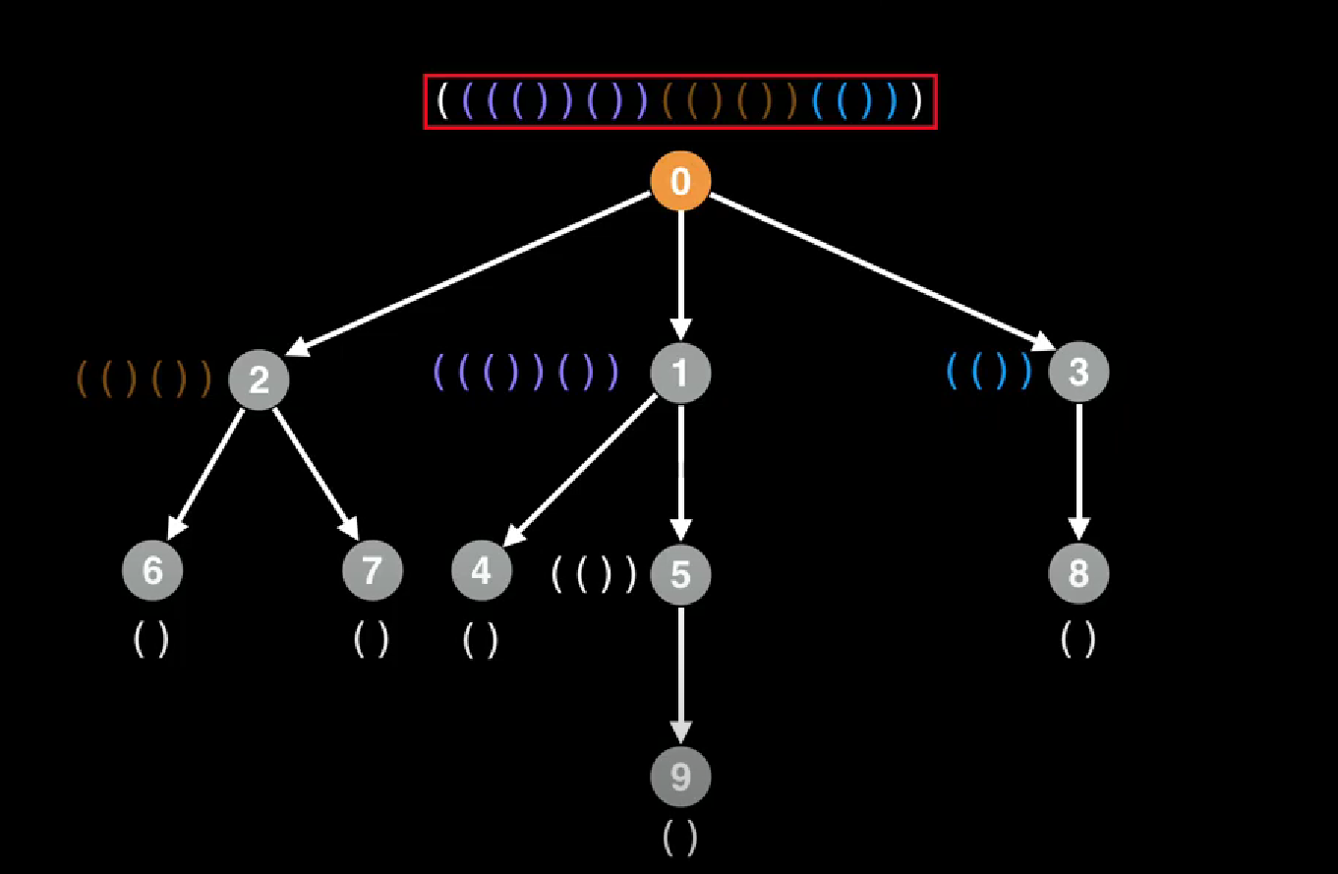
Описание работы

Slide 7
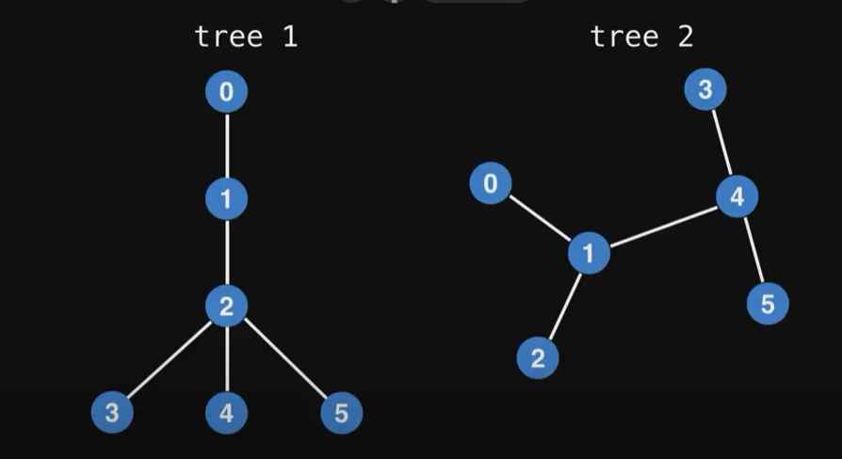
Эти деревья изоморфны

Slide 8
Этапы определения изоморфизма
1. Найти центр дерева. 2. Укоренить дерево за центр 3. Сериализовать дерево в специальный код 4. Сравнить результаты

Slide 9
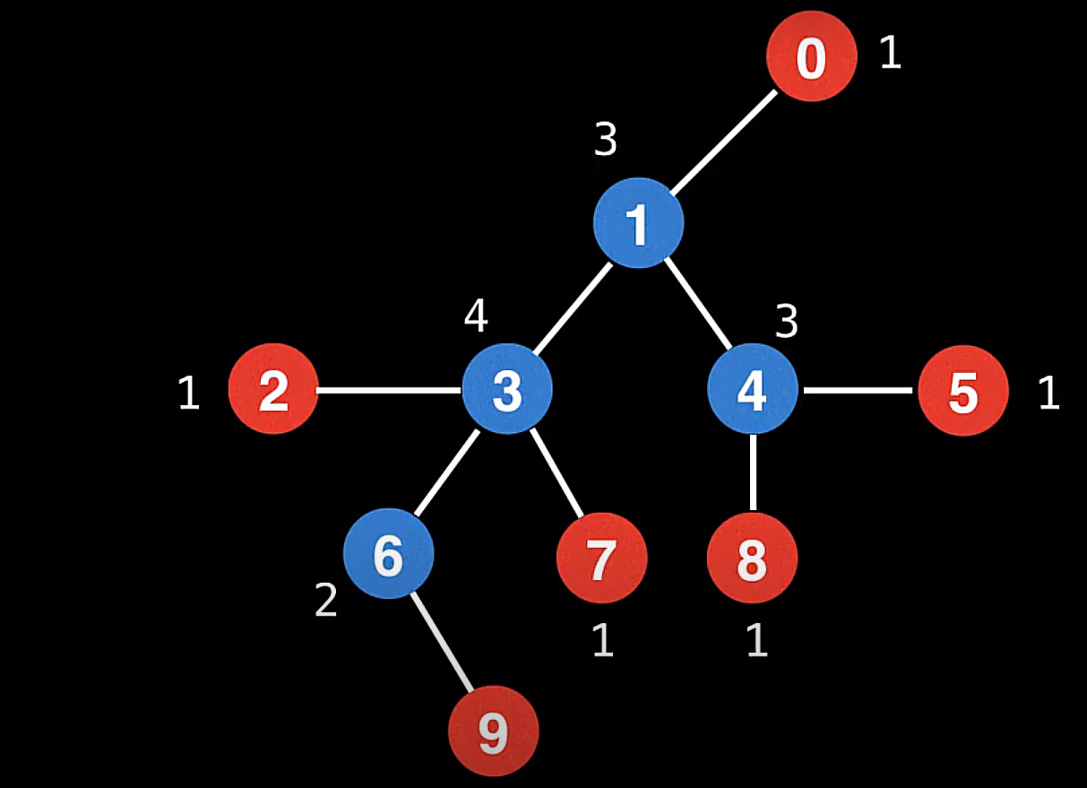
Поиск центра дерева
Для определения центра дерева нужно: 1. Определить все листья дерева 2. Последовательно удалять их из поиска до тех пор пока не останутся 1 или 2 вершины 3. Эти вершины – центр дерева

Slide 10
Сериализация узлов
Как можно заметить, листья дерева имеют код «()», а их родители хранят в себе список детей, которые хранят в себе список детей и т.д.
ВАЖНО!!! Коды потомков должны быть расположены лексикографически

Slide 11
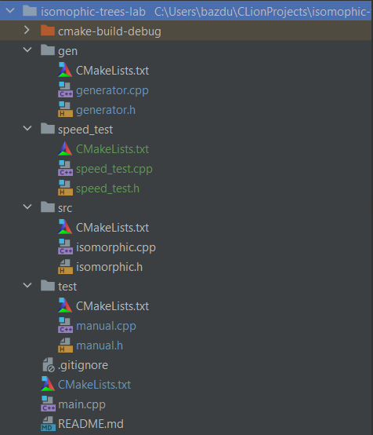
Структура проекта
В целях упрощения тестирования и разработки было принято решение разделить программу на модули: непосредственно сам алгоритм, система ручного тестирования, генератор дерева, модуль оценки производительности.

Slide 12
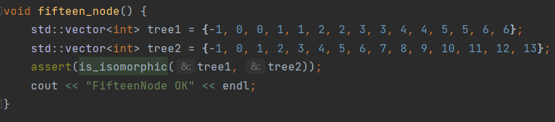
Ручное тестирование
Модуль с ручными тестами можно найти здесь: https://github.com/cingetable/isomophic-trees-lab/tree/main/test
Пример ручного теста:

Slide 13
Тестирование с использованием генератора
Модуль с генератором расположен тут: https://github.com/cingetable/isomophic-trees-lab/tree/main/gen
Модуль включает в себя 2 функции: генерацию дерева и генерацию дерева, изоморфного данному

Slide 14
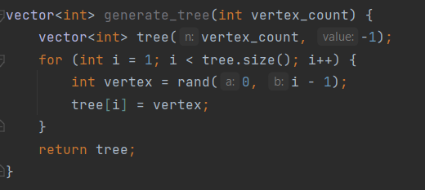
Тестирование с использованием генератора
Генератор дерева работает по довольно тривиальной модели. Инвариант дерева – корень в индексе 0 и значением -1. Далее в цикле мы выбираем случайную вершину и спариваем с текущей.

Slide 15
Генерация дерева изоморфного данному
Пока что не написал

Slide 16
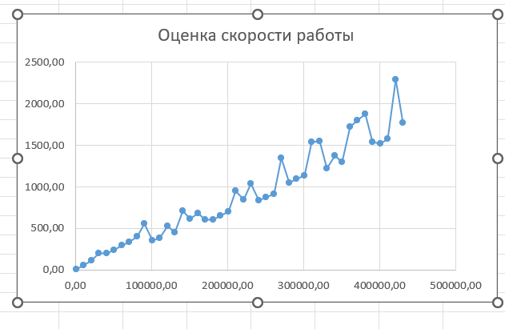
Анализ производительности
Для анализа скорости работы алгоритма, воспользуемся созданным ранее генератором. По оси Х отложим количество вершин, по оси Y – время в миллисекундах. На графике, видно, что время растет линейно, что соответствует целевой ассимптотике О(n*logn)

Slide 17
В заключение
Репозиторий с исходным кодом можно найти по ссылке:
https://github.com/cingetable/isomophic-trees-lab

